Slide 1
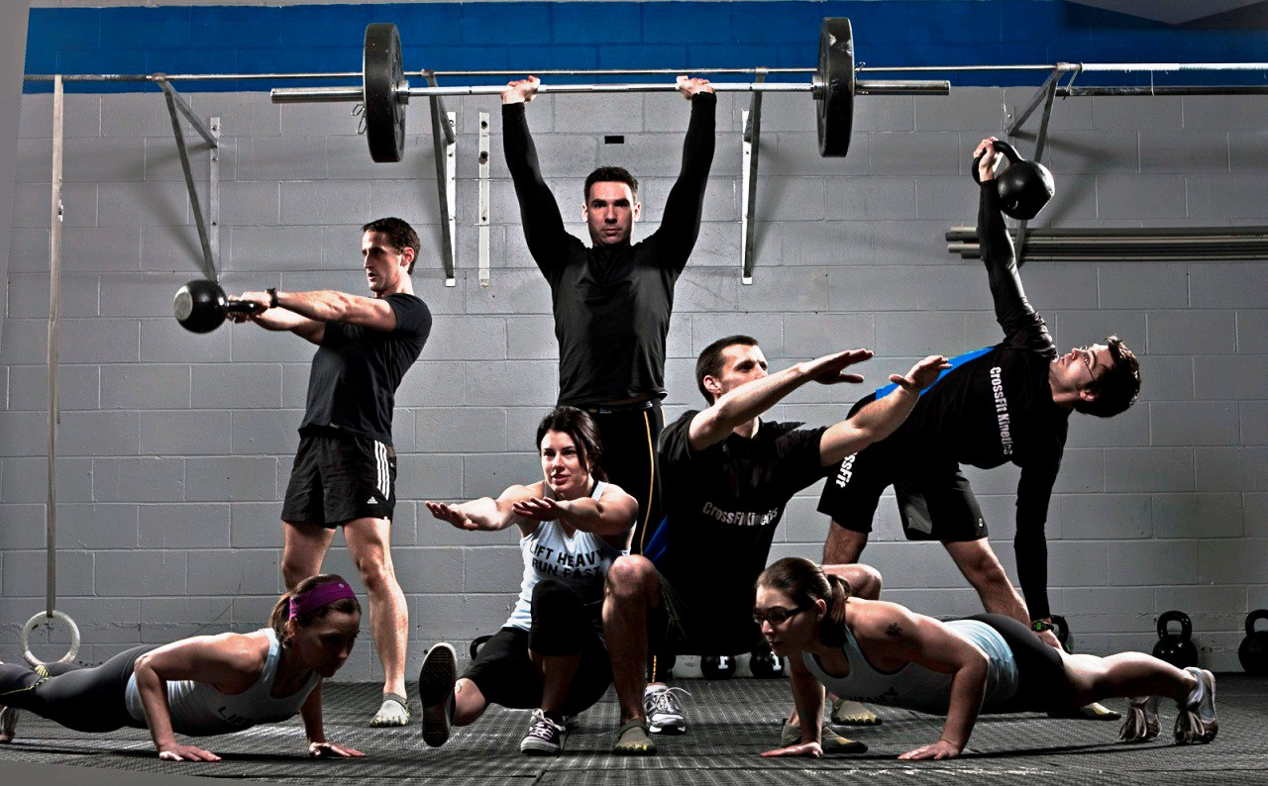
Кросс-тренинг

Slide 2
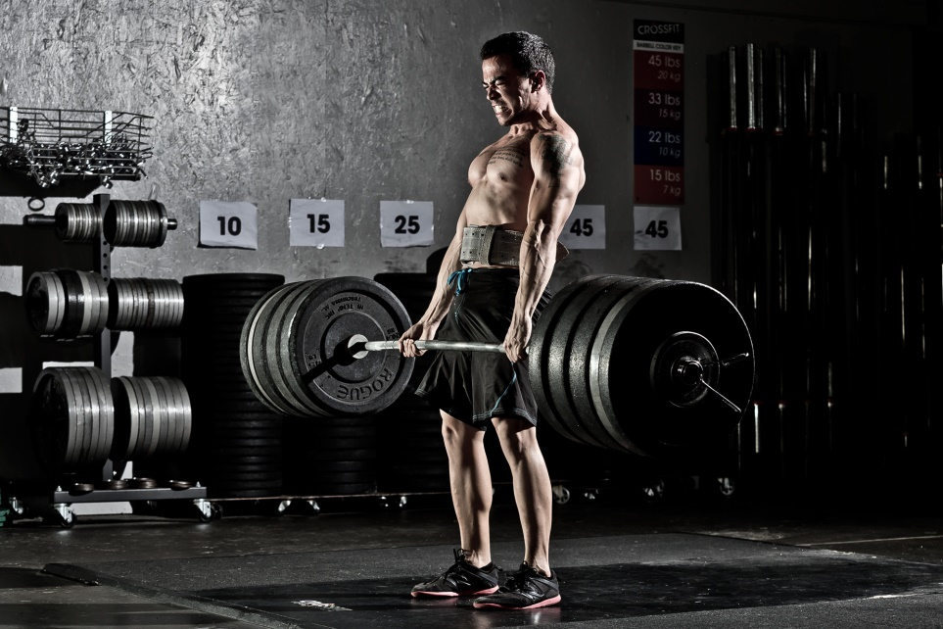
Кросс-тренинг – это коммерчески ориентированное спортивное движение и фитнес-компания, основанная Грегом Глассманом и Лореном Дженай в 2000 году.

Slide 3
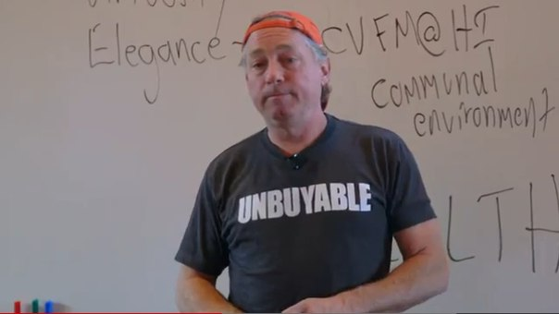
Идеолог Грег Глассман, бывший гимнаст, начал разрабатывать свою программу более 20 лет назад, а в 2001 году в Калифорнии, США открыл свой первый зал для кросс-тренинга. Он начал продвигать свою методику среди спортсменов, проводил различные семинары. Сегодня по всему миру существует более 4 тысяч спортивных залов кросс-тренинга.

Slide 4
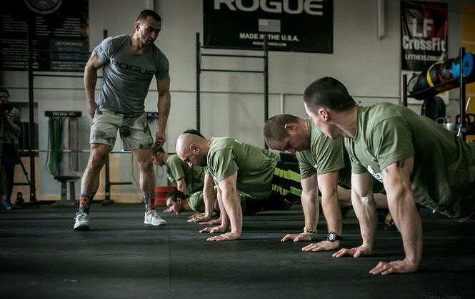
Сегодня по системе кросс-тренинг проходят подготовку военные, пожарные, МЧС и различные спецслужбы Америки, Канады и Европы. Кросс-тренинг получает все новые направления.

Slide 5
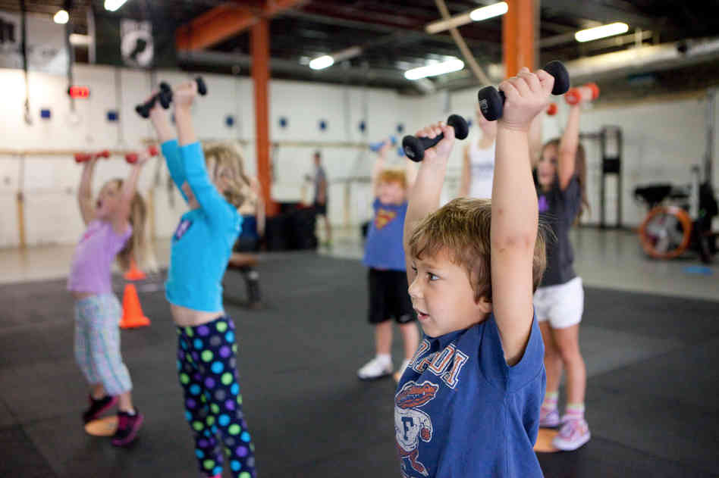
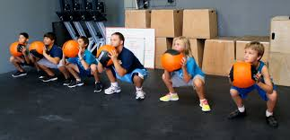
Существует программа «Кросс-тренинг кидс», разработанная специально для детей. Также есть программы для беременных женщин, для людей преклонного возраста и т.д.

Slide 6
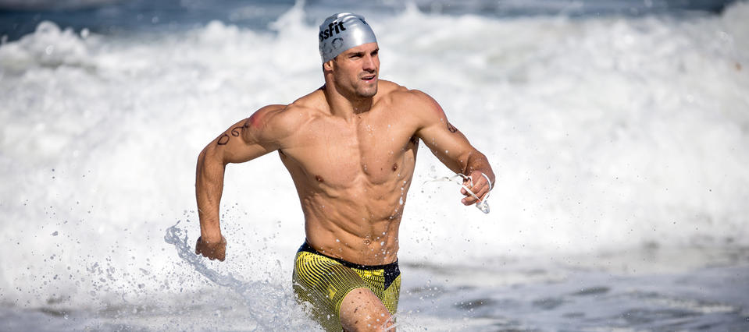
Участники игр соревнуются в упражнениях, о программе которых узнают за несколько часов до их проведения. Зачастую организаторы добавляют в программу упражнений т.н. сюрпризы — упражнения не типичные для кросс-тренинга. Например, заплывы в открытой воде и метание софтбола. На играх выявляется «Самый Подготовленный Человек в Мире», так что участники должны быть готовы ко всему.

Slide 7
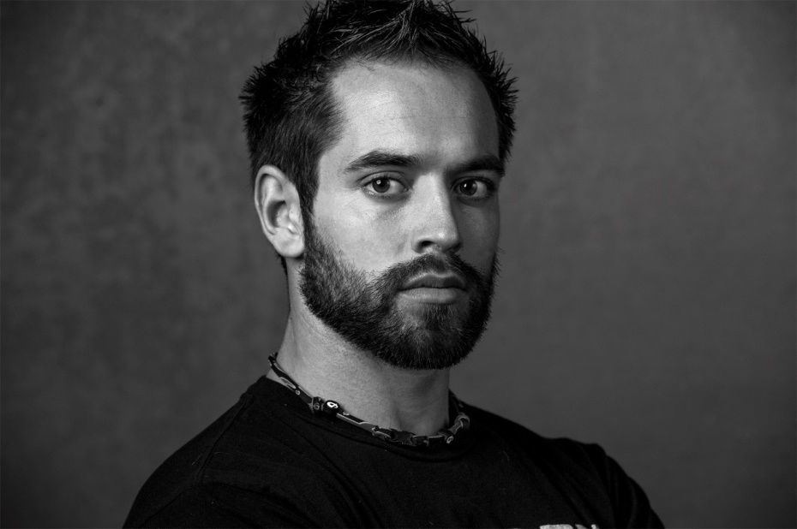
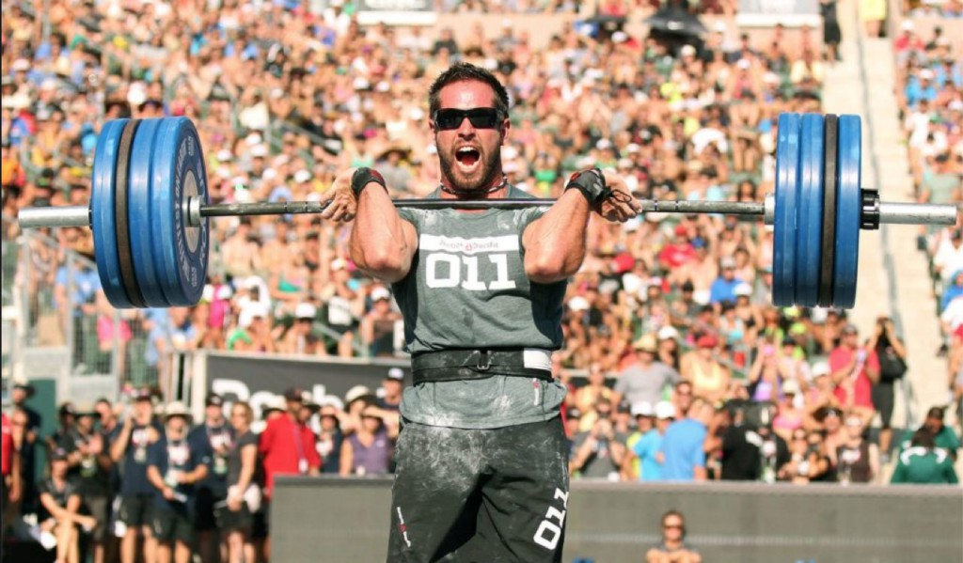
Кросс-тренинг игры проводятся каждое лето с 2007 года. Количество участников и спонсоров постоянно растет. С 2011 года по настоящее время чемпионом и «Самым подготовленным человеком в мире» является Рич Фронниг.

Slide 8
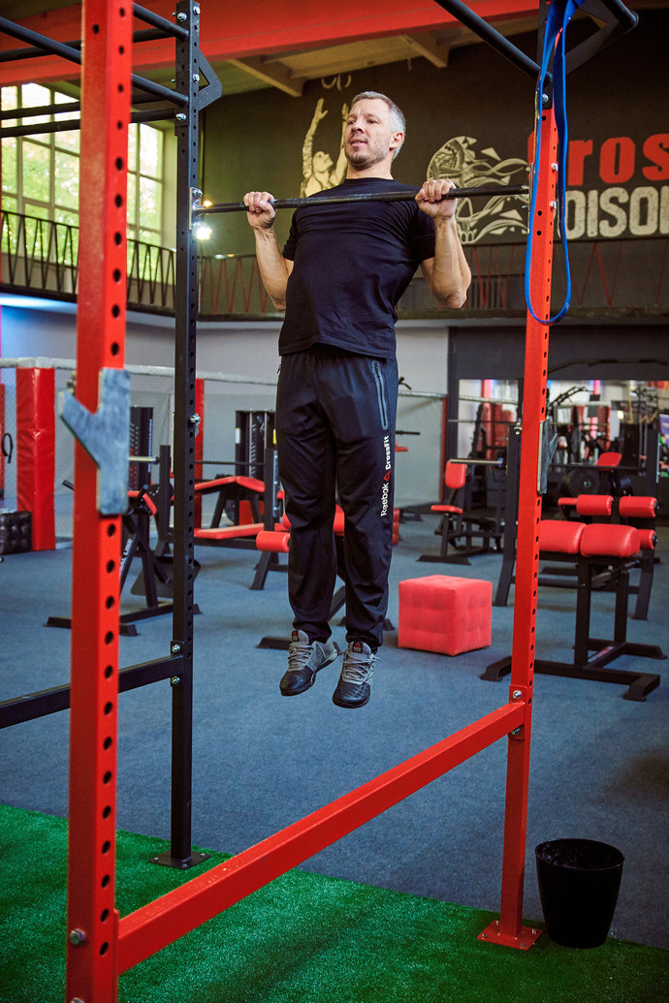
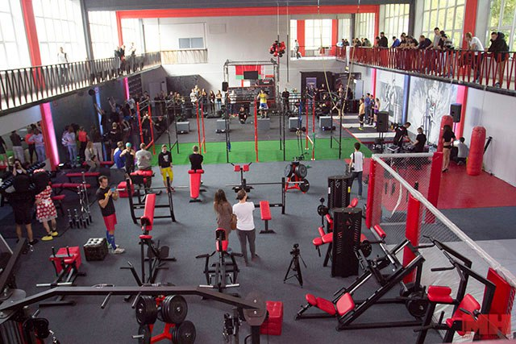
Кросс-тренинг – очень молодое направление в спорте и в нашу страну он пришел совсем недавно. Первая специализированная площадка для занятий кросс-тренингом открылась в Минске. Чуть позже открылись спортивные клубы кросс-тренинга в Гомеле, Гродно и Бресте. На данный момент в Минске существует 6 залов предназначенных для занятий кросс-тренингом.

Slide 9
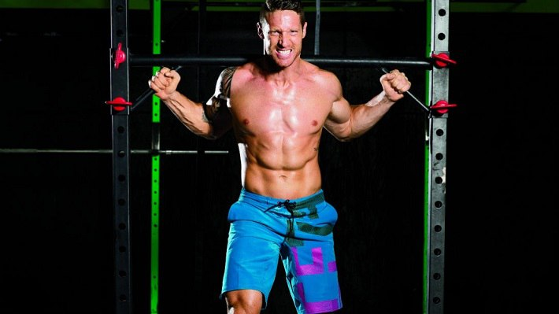
Так что же такое кросс-тренинг?
Кросс-тренинг – это высокоинтенсивная тренировка различных групп мышц, иногда одновременно нескольких, которая направлена на развитие не только мускулатуры спортсмена, но и тренировки сердечной мышцы, дыхательной системы и общей выносливости организма.

Slide 10
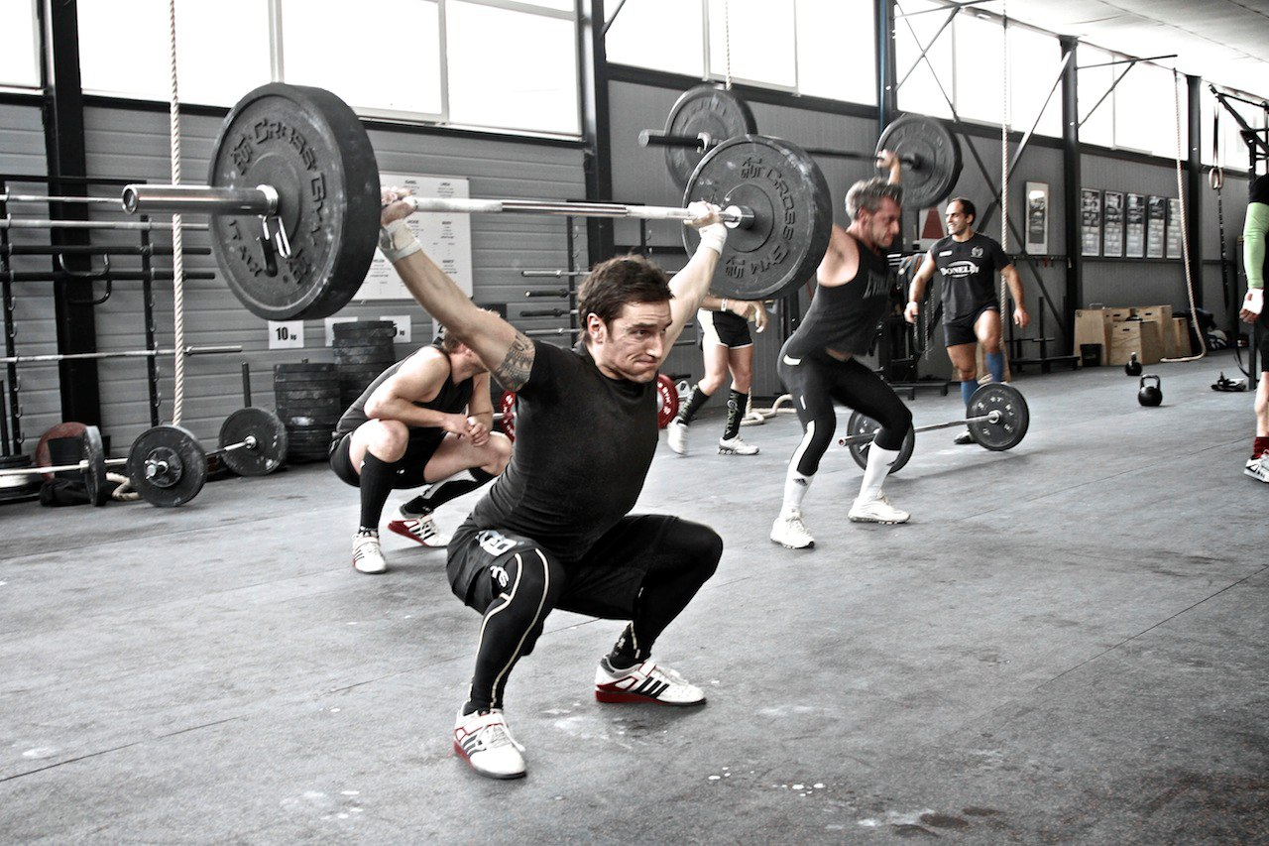
Кросс-тренинг использует методику, включающую в себя приемы различных спортивных направлений:
Тяжелая атлетика;
Легкая атлетика;
Гимнастика;
Пауэрлифтинг;
Бодибилдинг.

Slide 11
Разнообразие в тренировочном процессе делают кросс-тренинг, который можно назвать системой общей физической подготовки или функциональным тренингом, одним из самых популярных сегодня видом фитнеса по всему миру

Slide 12
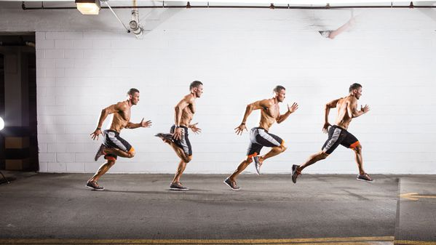
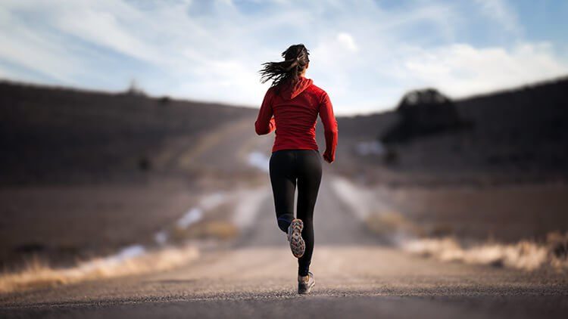
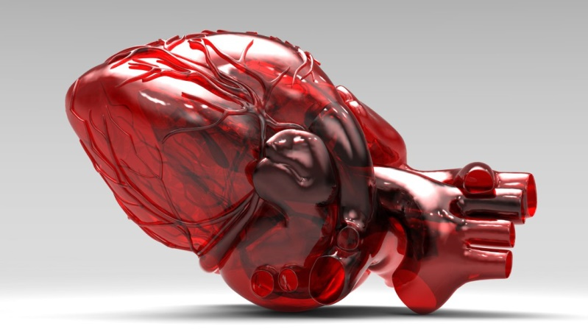
Первым достоинством кросс-тренинга является его универсальность и то количество целей, на достижение которых направлен тренировочный процесс
Они объединяют в себе все самое важное и направлены на развитие силы и функциональной выносливости, не забывая при этом о дыхательной и сердечнососудистой системах организма.

Slide 13
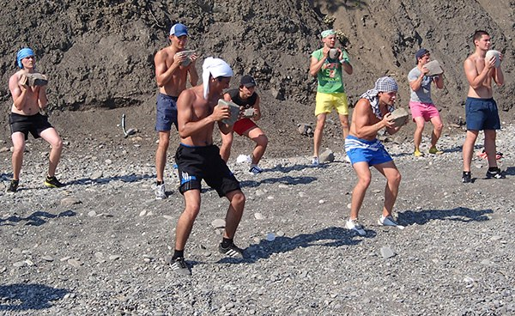
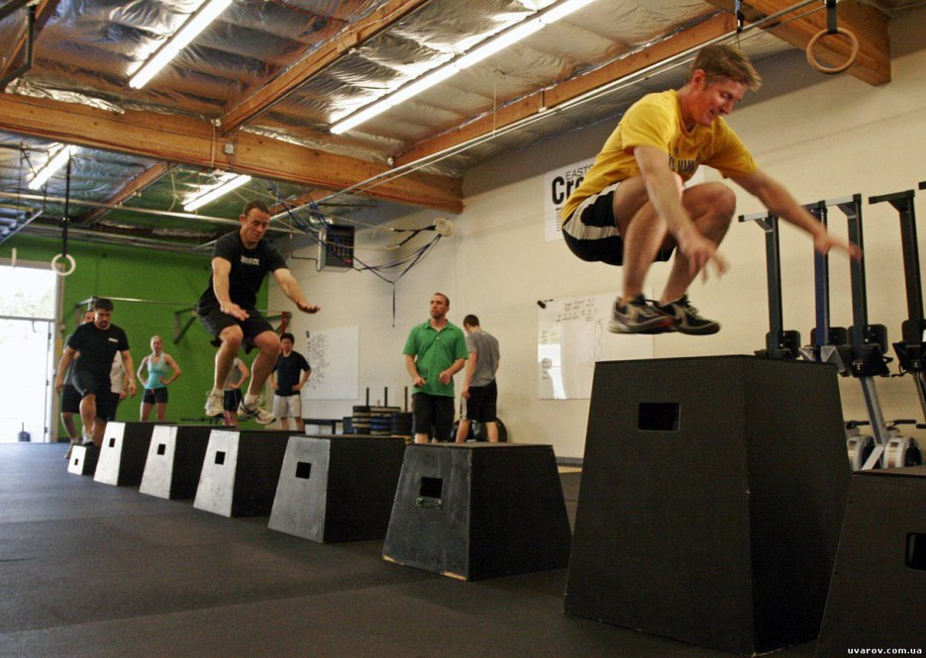
Еще одной особенностью является то, что многие упражнения, фигурирующие в кросс-тренинге, содержат в себе элементы плиометрики, что уже само по себе повышает уровень их эффективности.

Slide 14
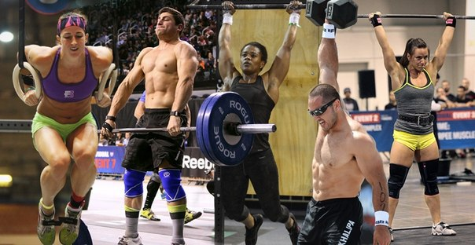
Важнейшей целью кросс-тренинга является физическое развитие человека в следующих 10 направлениях:
работоспособность сердечнососудистой и дыхательной систем
быстрота адаптации к смене нагрузок
мышечная выносливость
сила
координация
мощность
скорость
гибкость
баланс
точность

Slide 15
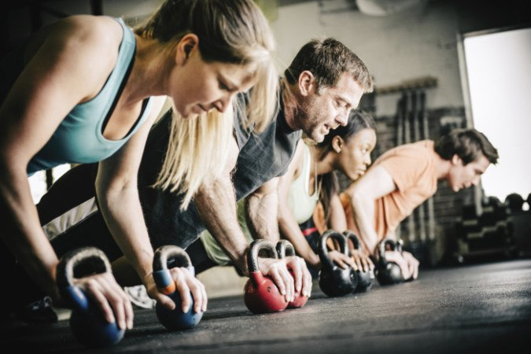
Эти цели, а также концепцию кросс-тренинга сформулировал ее создатель Грег Глассман. Тренеры по кросс-тренингу часто обращают внимание на то, что даже у чемпионов в отдельных видах спорта не все из этих направлений развиты одинаково сильно.

Slide 16
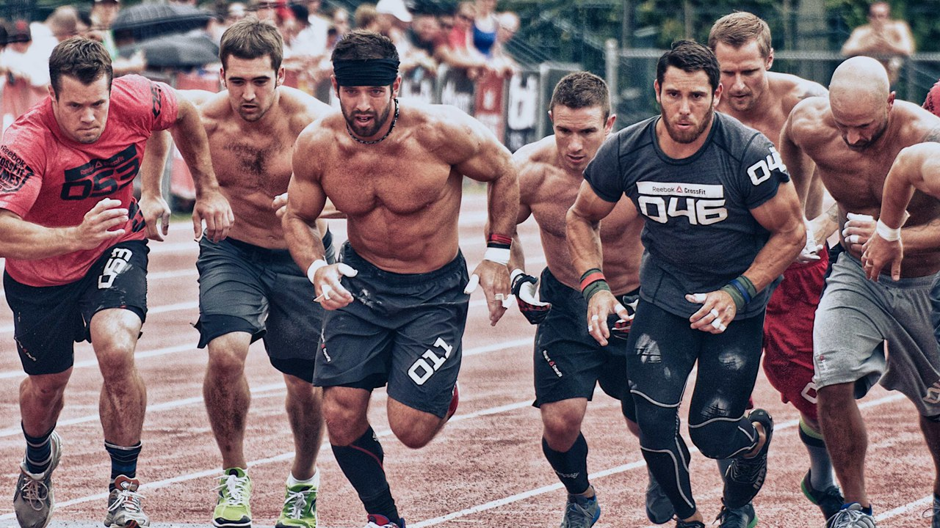
Если ваша цель – специализироваться, заниматься одним видом спорта, то кросс-тренинг не для вас. Ведь его целью является достижение определенных результатов во всех 10 направлениях. Возможно, кросс-тренер не станет выдающимся гимнастом, но у него хорошо будет развит контроль положения тела. Вероятно, он никогда не станет победителем марафона, но сможет без подготовки принять участие в беге на 5 километров, и на финише его результат будет не так далек от результата победителя.

Slide 17
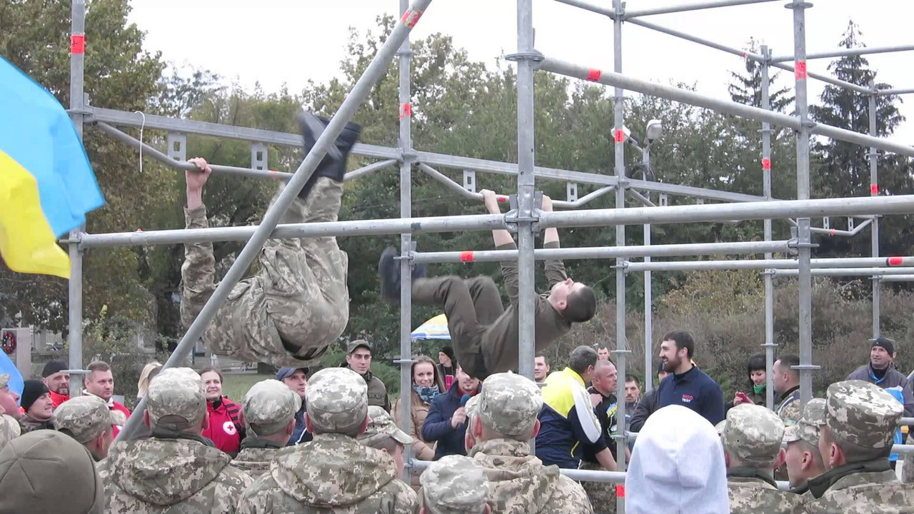
Кросс-тренинг применяется в подготовке различных силовых структур – от пожарных частей до подразделений спецназа, а также в организации тренировочного процесса профессиональных спортивных организаций по всему миру. Это связано с тем, что кросс-тренинг доказал свою способность приводить к ощутимым результатам в функциональной физической подготовке и к решению самых разных задач, выдвигаемых повседневной, спортивной или служебно-боевой деятельностью.

Slide 18
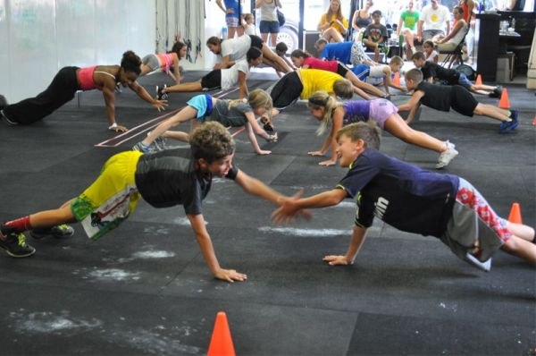
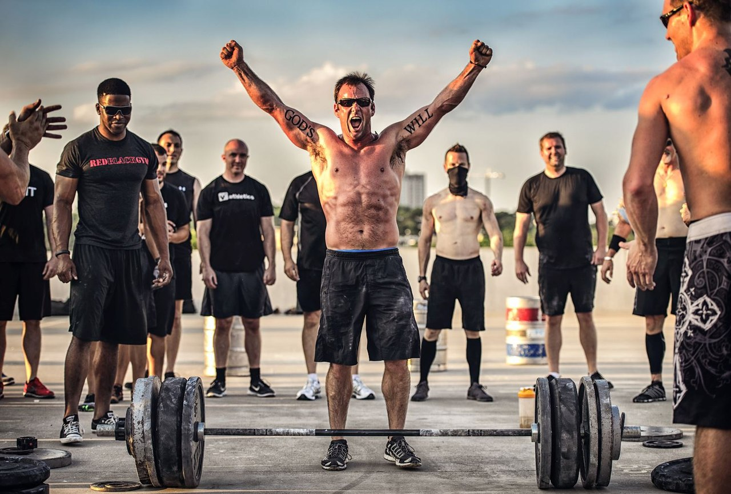
Основной идеей является функциональная направленность тренировок и, как следствие, максимальное их разнообразие. Любой человек, настроенный на серьезные тренировки, может использовать кросс-тренинг независимо от уровня своей начальной подготовки. Кросс-тренинг легко масштабируется под возможности каждого.

Slide 19
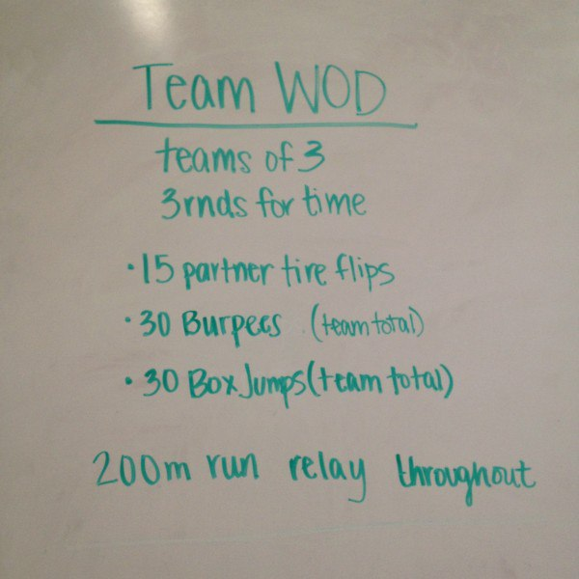
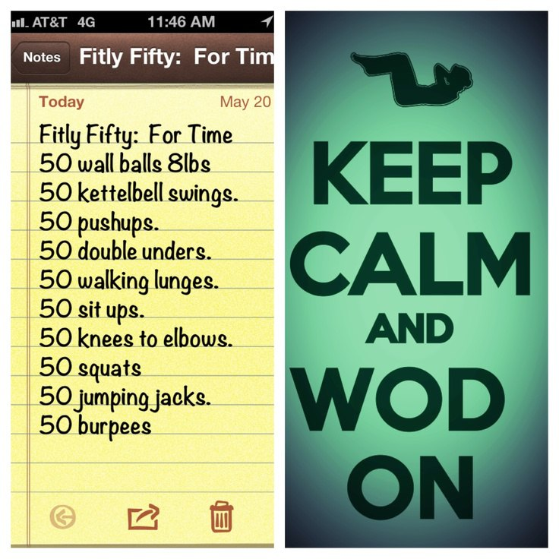
Кросс-тренинг имеет богатую собственную лексику и одно из важнейших и самых простых слов – WOD – тренировка дня или комплекс дня.
Это слово каждое утро пишут на белых досках во всех залах по всей стране. Этот комплекс включает в себя постоянно изменяющиеся, высокоинтенсивные, функциональные движения. Его цель – сделать атлета лучше, быстрее, сильнее и именно на нем спортсмены сосредоточивают всё своё внимание в этот день.

Slide 20
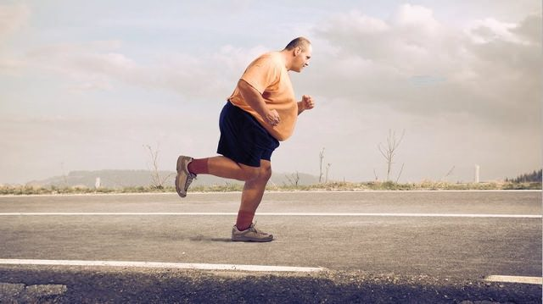
Типы нагрузок в кросс-тренинге делятся на 3 вида и обозначаются соответствующими буквами:
Упражнения с внешними объектами – W
Гимнастические упражнения – G
Многоструктурные упражнения – M
Комплекс может иметь один, два или все три вида нагрузок. Например, если WOD обозначен буквами WG, это значит, что сегодня вас ждут тяжелоатлетические упражнения (работа со штангой, гирями и т.д.) и упражнения из гимнастики (подтягивания, отжимания, кольца и т.п.)

Slide 21
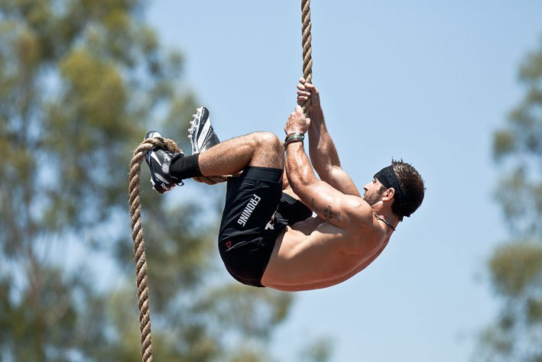
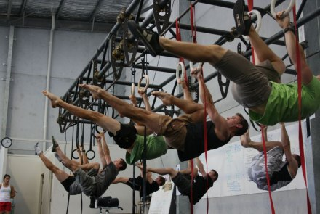
Гимнастические (G) включают различные движения с собственным весом, примерами которых могут быть всевозможные подтягивания, отжимания на брусьях, приседания без веса, шаги с выпадами и прочее. Чаще всего они употребляются в легкой атлетике.

Slide 22
Исключительная ценность гимнастики заключается в том, что единственным источником сопротивления является вес тела. Это создает уникальное преимущество развития силы относительно к весу тела. В отличие от силовых тренировок, в гимнастике и калистенике увеличение силы происходит только при увеличении соотношения силы к весу тела.

Slide 23
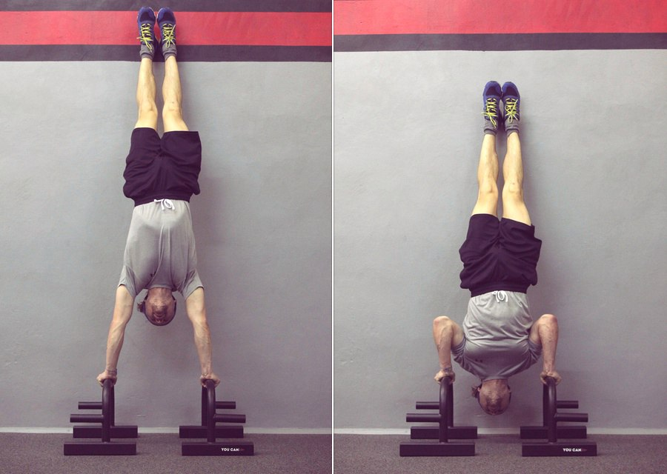
Гимнастика увеличивает силу, развивает координацию, баланс, ловкость, точность и гибкость. Используя многочисленные вариации отжиманий, стоек на руках, удержаний и других тренировок на полу, можно значительно повысить кинестетическое чувство.

Slide 24
К данному комплексу можно отнести следующие виды упражнений:
- Приседания – они могут быть разнообразные (на двух ногах, на одной ноге, с расставленными широко ногами и т.д.)
- Разгибание спины – ноги закреплены, бедра упираются в опору, спина в свободном состоянии, руки за головой. Спина поднимается из положения 90 градусов, в одну линию с ногами и обратно.
- Запрыгивание – из положения на корточках, спортсмен запрыгивает на импровизированный пьедестал, а затем спрыгивает обратно.
- Бёрпи – упражнение, похожее на классические отжимания от пола, только после каждого отжимания необходимо подтянуть ноги к груди, из этого положения выпрыгнуть вверх, при этом совершая хлопок руками над головой.
- Отжимания вниз головой – подойдя к стене, сделать упор на руки, ногами оторваться от земли и прижать их к стене. В таком положении делать отжимания, касаясь пола головой.

Slide 25
- Выпады – спортсмен из положения стоя делает широкий шаг вперед, затем возвращается обратно. Опорная нога должна почти касаться пола, а нога выпадающая, должна сгибаться не более чем на 90 градусов.
- Уголок – на брусьях, кольцах или другой опоре на выпрямленных руках. Поднять прямые ноги параллельно полу и удерживать их в таком положении несколько секунд. Можно выпрямлять по одной ноге. Торс должен составлять с ногами угол в 90 градусов.
- Подтягивание на кольцах – удерживая в руках гимнастические кольца, поднять свое тело руками до упора 90 градусов, затем резко сделать выпад вверх, выпрямив руки. Вернуться в положение согнутых локтей, опуститься на пол.
- Отжимания на брусьях – удерживая вес тела на руках, согнутых в локтях параллельно полу, резко выпрямить руки, затем вернуться в исходное положение. Спина должна быть перпендикулярно полу и не отклоняться.
- Лазаниеие по канату – руками и ногами упираясь в канат и обхватывая его, отталкиваться и подниматься вверх по канату.
- Подтягивание на перекладине – привычные для нас подтягивания на турнике, когда из висячего положения, усилием рук тело подтягивается вверх.

Slide 26
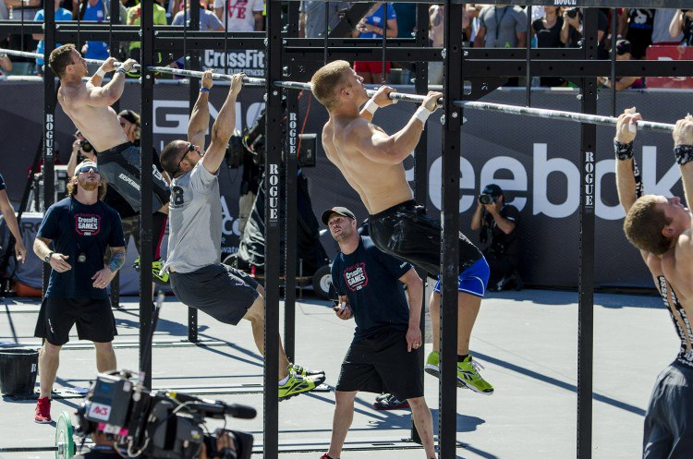
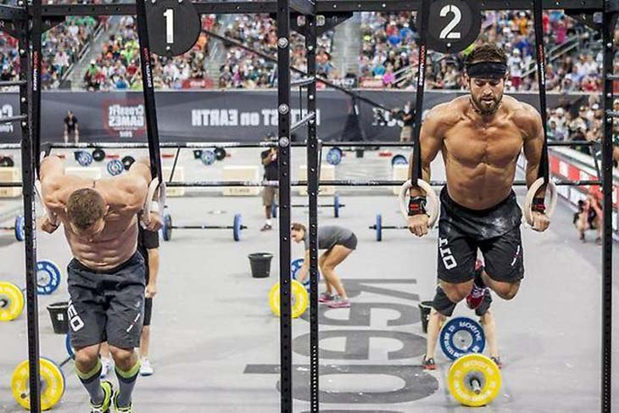
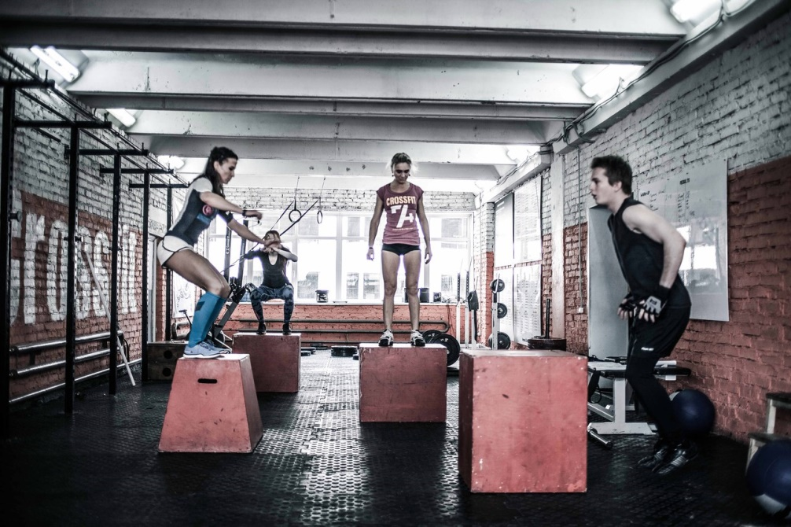
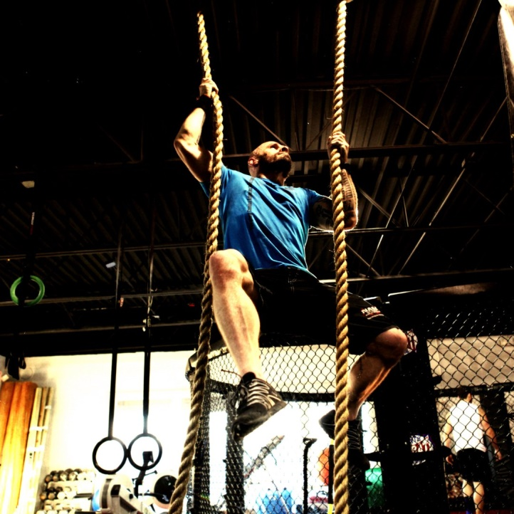
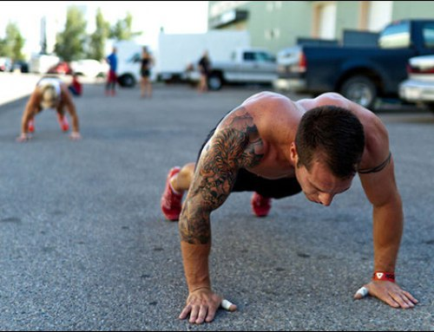

Slide 27
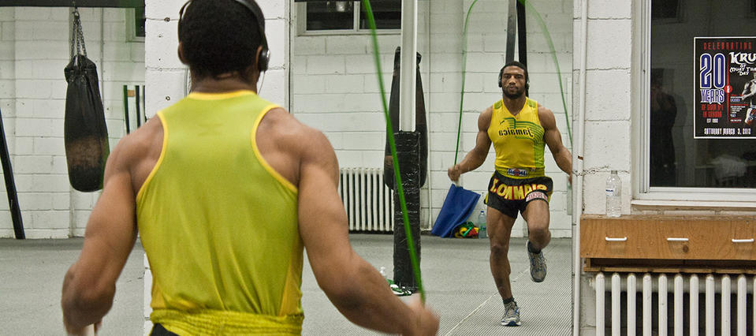
К группе многоструктурных упражнений (M) относятся кардиоупражнения: бег, плавание, прыжки через скакалку, гребля, езда на велосипеде и др., а так же тренировка основных функций метаболизма.

Slide 28
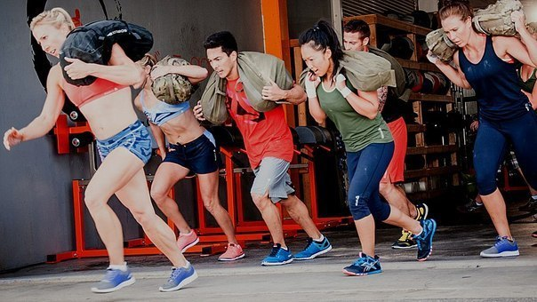
Данный подход кросс-тренинга заключается в разумном сочетании анаэробных и аэробных упражнений в соответствии с тренировочными целями атлета. Предписание кросс-тренинга относительно тренировок состоит в соблюдении требований специфичности, прогрессирования, вариативности и восстановления для оптимальных адаптаций к нагрузкам.

Slide 29
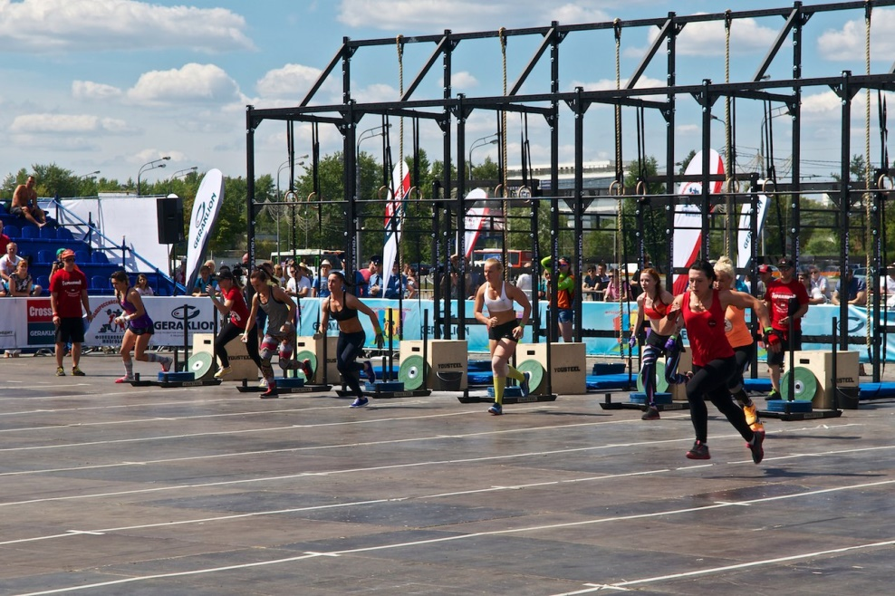
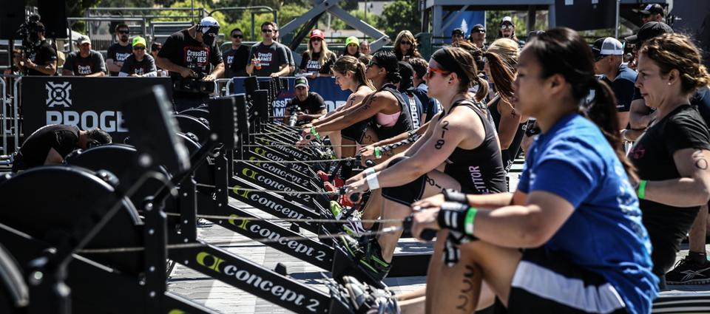
К группе многоструктурных упражнений относятся такие упражнения, как:
- Кросс-бег – быстрый бег туда-обратно, когда спортсмен курсирует между расстоянием от 100 метров до 1 км.
- Гребля – используется тренажер, по технике выполнения напоминающий греблю веслами на лодке. Преодолеваются расстояния от 500 до 2000 метров.
- Прыжки через скакалку – единственное отличие этого упражнения в кросс-тренинге, в том, что прыжок делается более затяжной, чтобы успеть прокрутить скакалку вокруг себя дважды. При этом приходится сильнее отталкиваться и выше прыгать.

Slide 30
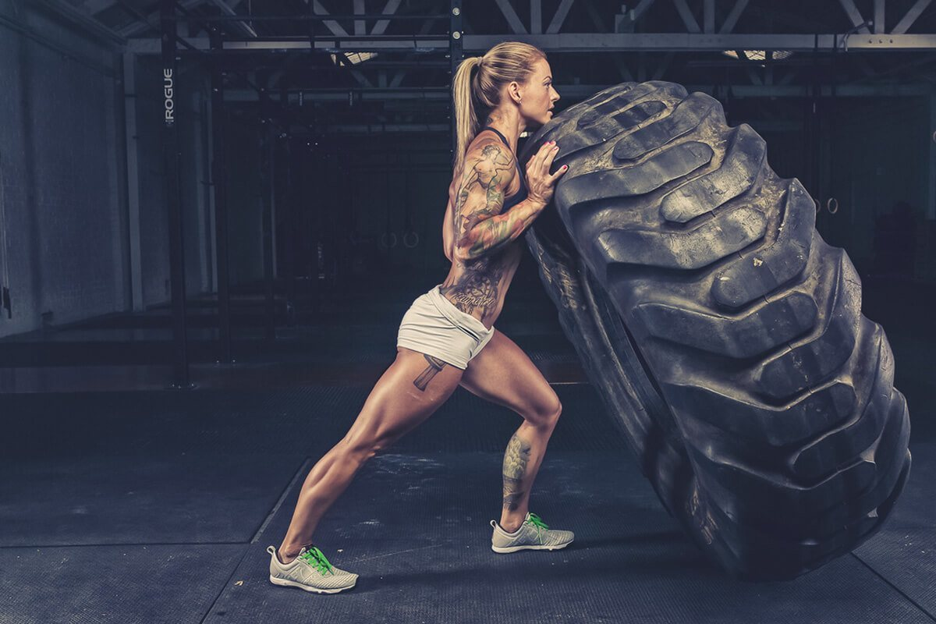
Упражнения с внешними объектами (W). К этой группе относятся базовые упражнения, упражнения со свободными весами, тяжелая атлетика и пауэрлифтинг – приседания со штангой, жим штанги, становая тяга и т.д.

Slide 31
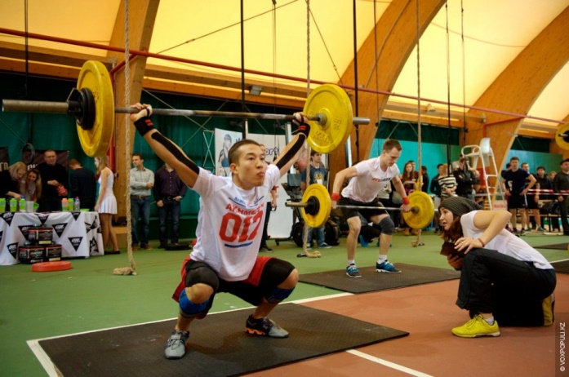
Эти движения развивают у атлета способность активировать больше двигательных единиц более быстро в гораздо большей степени, чем любые другие тренировочные модальности. Взрывная сила, нарабатываемая при тренировках с использованием упражнений из тяжелой атлетики, жизненно важна во всех видах спорта.

Slide 32
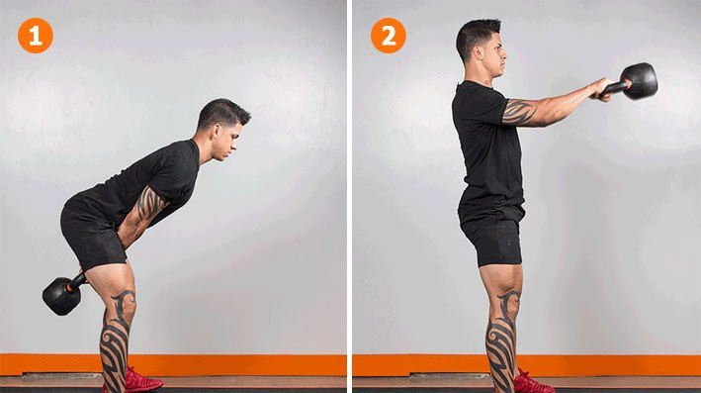
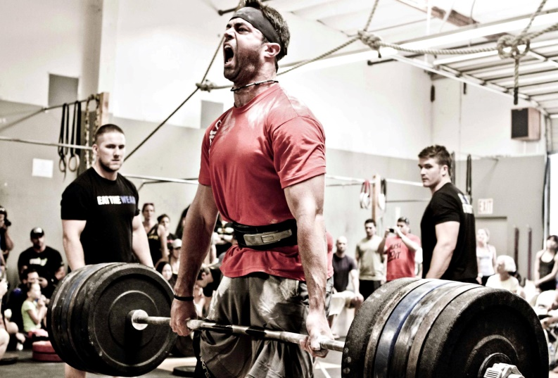
К данной группе можно отнести следующие упражнения:
- Становая тяга – из положения сидя, ухватив штангу на ширине плеч, спортсмен поднимается на выпрямленных ногах и отрывает штангу от пола. Затем возвращает в исходное положение.
- Толчок – из положения сидя, ухватив штангу чуть шире плеч, спортсмен поднимается на выпрямленных ногах и отрывая штангу от пола, поднимает ее к своей груди. После этого рывком толкает штангу над головой на выпрямленных руках.
- Приседания со штангой – штанга лежит на плечах и поддерживается руками, ноги на ширине плеч. Спортсмен приседает глубоко и поднимается на выпрямленные ноги.
- Качели с гирей – держа гирю обеими руками, спортсмен поднимает ее над головой и опускает между ног и обратно наверх, но принципу качелей.

Slide 33
Виды комплексов в кросс-тренинге

Slide 34
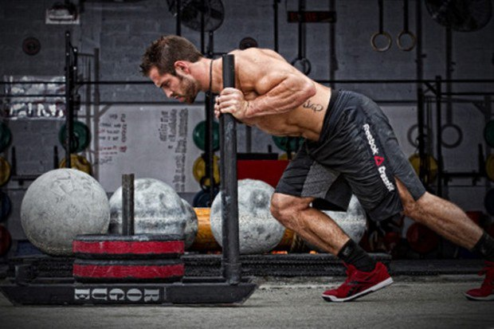
В зависимости от условий выполнения WOD, в кросс-тренинге распространены следующие виды комплексов:
- AFAP (as fast as possible) – так быстро, как можешь – в таком WOD указан объем и количество раундов, которое необходимо выполнить за минимальное время.

Slide 35
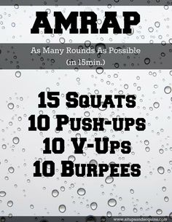
- AMRAP (as many as possible) – столько, сколько сможешь выполнить – в таком виде WOD атлету на выполнение задания отводится определенное время, и задача спортсмена – сделать максимальное количество кругов.

Slide 36
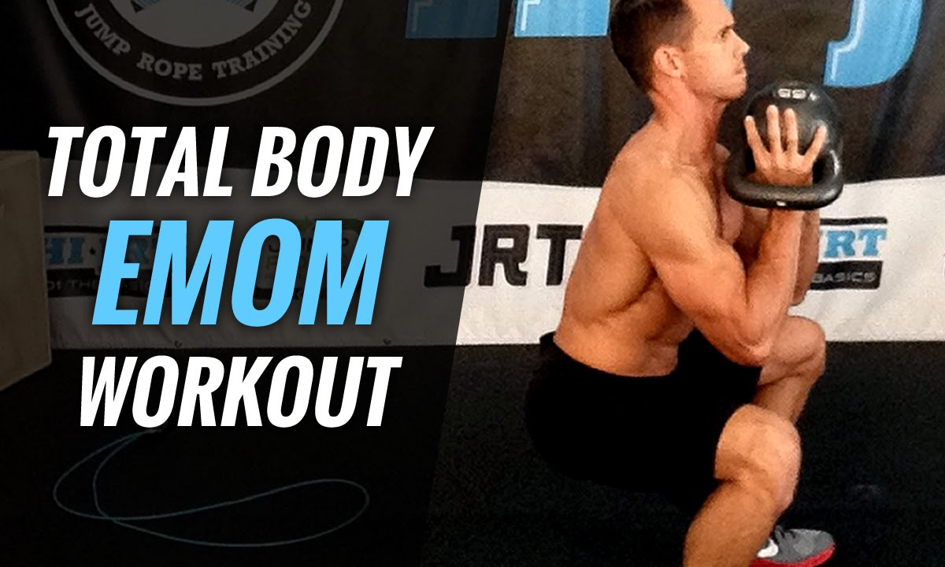
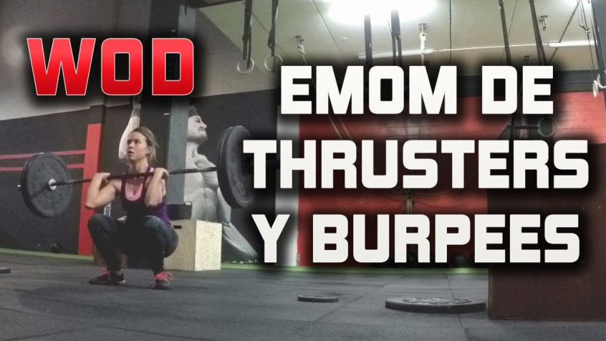
- EMOM (every minute on minute) – «поминутки» – данный WOD подразумевает под собой задание, в котором каждую минуту вы будете выполнять указанный объем работы. Сколько секунд вы будете тратить на задание – не имеет значения, главное, что с началом новой минуты вы повторно приступаете к выполнению задания. Время, отведенное на WOD, и количество упражнений в нем подбирается индивидуально.

Slide 37
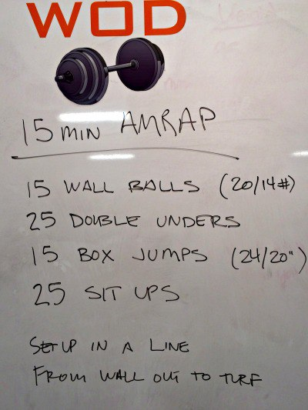
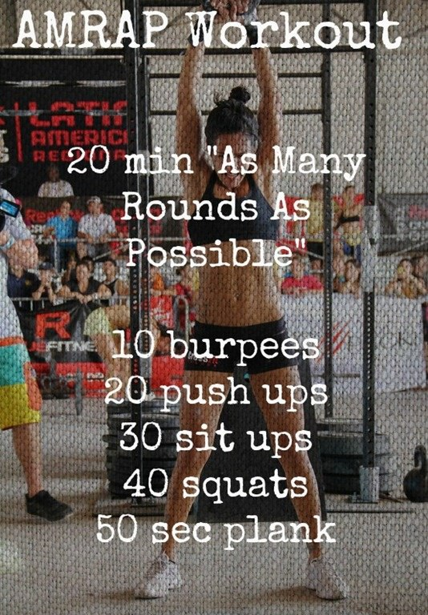
- AMREPS (as many reps as possible) – как можно больше повторов за отведенное на WOD время. Такой вид тренинга схож с AMRAP, но здесь делается всего одно упражнение.

Slide 38
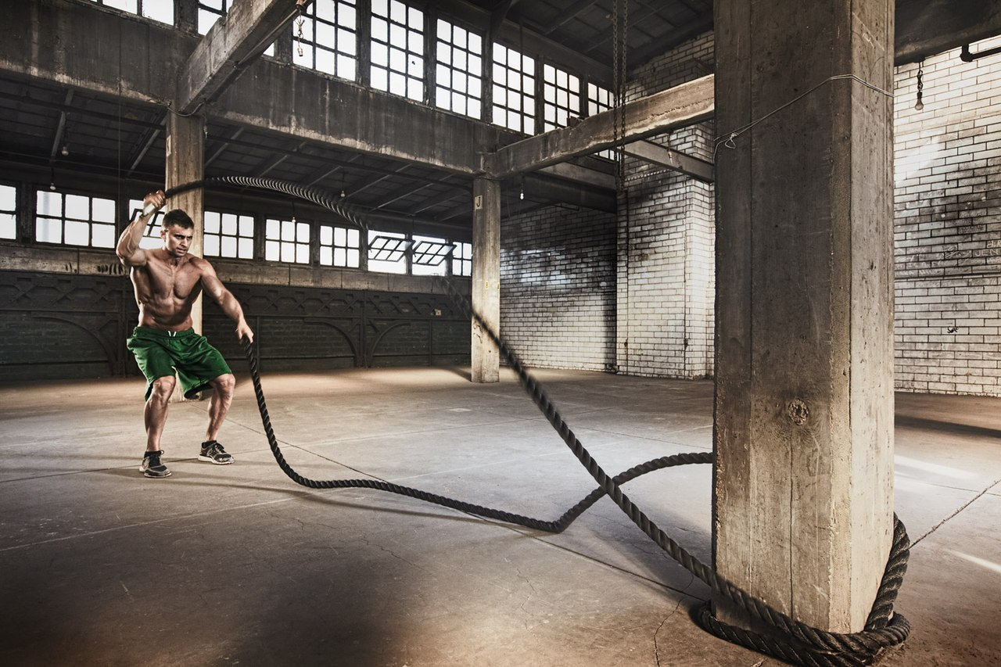
- ЧИППЕР – такой комплекс зачастую состоит всего из одного раунда, который нужно сделать за минимальное время. Но он состоит из большого количества упражнений и повторений.

Slide 39
- ТАБАТА – это интервальный тренинг, который в своей классической форме состоит из 8 упражнений. Упражнения выполняются в таком формате: 20 секунд интенсивной работы и 10 секунд отдыха.
Комплекс можно выстроить из одного упражнения, из нескольких повторяющихся или же 8-ми разных упражнений. WOD по системе Табата в основном направлен на развитие скоростных качеств спортсмена.

Slide 40
- Death by reps (смерть от повторений) – в данном комплексе постоянной величиной будет вес снаряда, а количество повторений с каждой минутой увеличивается.

Slide 41
- Death by weight (смерть от веса) – в этом комплексе количество повторов на протяжении всего времени остается постоянным, а вес снаряда каждый раз увеличивается

Slide 42
Организация и содержание занятий кросс-тренингом
Начинать занятия можно, как в зале, так и дома. Инструктор поможет подобрать подходящие упражнения, объяснит все нюансы тренировки, а также будет следить за техникой.
Если необходимо заниматься самостоятельно дома, то следует усвоить следующие правила кросс-тренинга:
- первые тренировки длятся не более 20-ти минут;
- заниматься нужно через день;
- во время тренировки не следует пить воду, сделайте это через 15 минут после ее завершения;
- составленная программа тренировок для кросс-тренинга не должна меняться чаще, чем раз в 4-6 недель;
- в одной тренировке должно быть 4 упражнения: одно на ноги, второе тянущего характера (тяга штанги), третье основано на рывке (подтягивание на перекладине), а четвертое – это кардионагрузка. Они должны повторятся по кругу не менее четырех раз – очень важно уложиться в отведенные 20 минут.

Slide 43
В кросс-тренинге очень важно сокращать время отдыха. Изначально можно несколько секунд отдышаться между циклами, но в идеале вы должны разработать свои легкие настолько, чтобы сохранять более-менее спокойное дыхание на протяжении всей тренировки.

Slide 44
Главная задача в кросс-тренинге – это уместить в одно занятие как можно больше повторов упражнений. Нельзя увеличивать время, можно только ускорять и улучшать технику их выполнения. Следует не забывать делать качественную разминку перед кросс-тренинг упражнениями, а также после них растяжку.

Slide 45
Можно выделить 3 варианта построения нагрузок:
- без учета времени;
- выполнение большего количества работы в одно и то же время;
- сокращение времени на выполнение одной и той же работы.

Slide 46
В неделю должно быть как минимум 3 разные тренировки, которые нужно повторять по кругу. Усложнять их можно увеличением рабочих весов, использованием медбола или дополнительных движений в упражнении.
Количество повторов каждого упражнения от пяти до пятнадцати, в зависимости от физической подготовки тренирующегося. Базовые упражнения кросс-тренинга не должны вызывать тяжести и жжения в мышцах.

Slide 47
Врачебно-педагогический контроль при занятиях кросс-тренингом
Обучая спортсмена и готовя к соревнованиям, необходимо знать, повышается ли его мастерство, справляется ли он физически и психологически с объемом выполняемых нагрузок, какие функциональные изменения происходят в его организме. Только постоянный контроль и учет содержания тренировок и соревнований, анализ результатов дают информативные данные, на основе которых принимается решение о внесении поправок, изменений в учебно-тренировочный процесс.

Slide 48
К таким необходимым данным относятся следующие:
- уровень технической подготовленности, выражающейся в четкости выполнения элементов, движений, в длительности сохранения работоспособности во время тренировочного занятия, в результатах.
- уровень физической подготовленности, общей и специальной, проявляющейся в развитии силовой и специальной выносливости, быстроте, ловкости, координированности, произвольном расслаблении;
- уровень моральной и психологической подготовленности, определяемой по степени стремления к достижению победы и уверенности в возможности одержать ее, по наличию оптимального эмоционального состояния в ожидании предстоящей борьбы;
- способность переносить тренировочные нагрузки;
быстрота и полнота восстановления работоспособности спортсмена.
Часть данных тренер-педагог может получить сам, а многие – лишь врач при плановых обследованиях разного уровня.

Slide 49
Врач должен не только осуществлять контроль за состоянием здоровья занимающихся, но и принимать участие в планировании учебно-тренировочного процесса, опираясь на методические основы и достижения современной спортивной медицины.

Slide 50
Перед врачом стоят следующие задачи:
- систематическое обследование занимающихся кросс-тренингом и своевременное выявление признаков утомления и переутомления;
- проведение общеукрепляющих, профилактических, восстановительных и лечебных мероприятий;
- осуществление санитарно-гигиенического надзора за местами и условиями проведения учебно-тренировочных занятий и соревнований;
- медико-санитарное обслуживание учебно-тренировочных сборов и соревнований;
- наблюдение и контроль за режимом тренировочных занятий и отдыха спортсменов;
- проведение врачебно-спортивных консультаций с тренерами и занимающимися, санитарно-просветительной работы с занимающимися.

Slide 51
Врачебный контроль – необходимое условие успешного выполнения одной из важнейших задач, стоящих перед тренером – укрепление здоровья занимающихся, пришедших на занятия кросс-тренингом.
Санитарно-просветительскую работу врач должен проводить, учитывая возраст, пол и общую подготовленность занимающихся.

Slide 52
Заключение
Чтобы достигнуть высоких результатов, занимаясь по рассматриваемой спортивной методике, следует придерживаться определенных рекомендаций, адресованных любителям системы специалистами и соблюдать основные принципы кросс-тренинга:
1) Принцип цикличности предполагает движение по кругу, то есть, выполнив по порядку упражнения комплекса, необходимо повторять все с начала;
2) Принцип осуществления приемов подразумевает, что упражнения, составляющие комплекс, выполняются на время или конкретное число раз.
3) Принцип вариативности представляет собой необходимость проработки новых комплексов упражнений, чередуя их.

Slide 53
Кросс-тренингом могут заниматься люди различных возрастных категорий и физической подготовки.
Комплекс упражнений для кросс-тренинга можно оптимизировать для любого человека, будь то ребенок или профессиональный боксер. Данное направление спорта подходит абсолютно всем, если человек здоров и готов стать сильнее.

Slide 54
Комплексы упражнений кросс-тренинга
Комплексы, для которых нужен только турник:
- Barbra: 5 раундов, 3 минуты отдых – 20 подтягиваний, 30 отжиманий, 40 ситапов, 50 приседаний.
- Chelsea: 30 минут в начале каждой минуты в течение минуты (EMOM) выполнять 5 подтягиваний, 10 отжиманий, 15 приседаний;
- Mary: выполнить максимальное количество раундов за 20 минут – 5 отжиманий в стойке на руках, 10 приседаний на одной ноге, 15 подтягиваний;
- Cindy: выполнить максимальное количество раундов за 20 минут – 5 подтягиваний, 10 отжиманий, 15 приседаний;
- Annie: 50-40-30-20-10 повторений – двойные прыжки на скакалке, ситапы;
- Nicole: выполнить максимальное количество раундов за 20 минут – бег 400 м, максимальное количество подтягиваний;
- Angie: выполнить на время 100 подтягиваний, 100 отжиманий, 100 ситапов, 100 приседаний.

Slide 55
Комплексы без использования штанг и упражнений из тяжелой атлетики:
- Eva: 5 раундов – 800 м бег, 30 махов гирей 32 кг, 30 подтягиваний.
- Helen: 3 раунда – 400 м бег, 21 мах гирей 24 кг, 12 подтягиваний.
- Kelly: 5 раундов – 400 м бег, 30 прыжков на коробку (61 см), 30 бросков медбола.
- Karen: 150 бросков медбола.

Slide 56
Смешанные комплексы:
- Amanda: 9-7-5 повторений выход силой в кольцах, рывок (62 кг)
- Jackie: выполнить на время 1000 м гребля, 50 выбросов штанги 21 кг, 30 подтягиваний.
- Diane: 21-15-9 повторений на время – становая тяга 102 кг, отжимания в стойке на руках.
- Fran: 21-15-9 повторений на время – выбросы штанги 43 кг, подтягивания.
- Elizabeth: 21-15-9 повторений на время – взятия штанги 61 кг, отжимания в кольцах.
- Nancy: 5 раундов на время – 400 м бег, 15 приседаний со штангой над головой (43 кг).
- Lynne: 5 раундов с максимальным количеством повторений – жим лежа соответственно собственной массе, подтягивания.

Slide 57
Силовые комплексы:
- Isabel: выполнить за максимально короткое время 30 рывков 61 кг.
- Linda: 10/9/8/7/6/5/4/3/2/1 повторений становой тяги (1/2 веса тела), жим (вес тела), взятия (3/4 веса тела).
- Grace: выполнить за максимально короткое время 30 взятий и швунгов 61 кг.

Slide 58
Комплекс «Скорость и выносливость»: бег 800м с максимальным ускорением, 20 скручиваний на пресс, 20 отжиманий. Цикл выполнить 3-5 раз. В следующий раз стараться сделать всё быстрее.
Комплекс «Скорость и сила»: пробежка 400м, приседания со штангой, поднятой над головой не менее 15 повторов.
Комплекс «Сила и выносливость»: на время 25 отжиманий, 15 бросков какого-либо тяжёлого предмета, 12 наклонов и поднятий штанги к груди.

